Slide 1

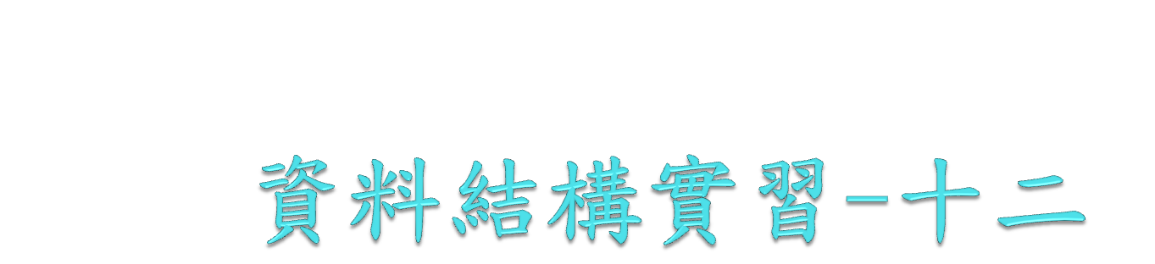
Max Heaps

Slide 2

Max Heap的定義
是一個完整二元樹。
是一個最大樹。
  所有的父節點一定比子節點來的大。
  反之，Min-Heap的父節點一定比子節點來的小。
請參考課程投影片Ch5, p.62

Slide 3
Max and Min Heaps
14
9
30
12
7
6
3
25
10
8
6
5
Max Heaps
2
10
11
7
4
20
83
21
10
8
6
50
Min Heaps

Slide 4
Insertion into a Max Heap
新增節點時，依然需要維持Max Heap的性質。
  完整二元樹。
  最大樹。
新增節點的步驟：
依照完整二元樹的定義，加上新增的節點。
從新節點開始使用 bubbling up (冒泡)的過程，來計算新節點的位置。
  判斷父節點是不是比新增加的節點小。
    如果是的話則交換位置。
    如果不是的話就跳出。
  重複以上判斷，直到跳出或是新節點已位在root。

Slide 5
Insertion into a Max Heap - Example
20
15
Is a max heap
2
insert 1
14
10
1

Slide 6
Insertion into a Max Heap - Example
20
Is a max heap
not a max heap !
15
2
5
bubbling up
insert 5
2
14
10
5

Slide 7
Insertion into a Max Heap - Example
21
20
Is a max heap
not a max heap !
15
2
20
21
bubbling up
insert 21
21
14
10
2

Slide 8
Insertion into a Max Heap – Pseudo Code
請參考課程投影片Ch5, p.69-70。

Slide 9
Deletion from a Max Heap
當我們要從最大累堆刪除一個元素，
我們永遠從累堆的根節點刪除 。
從最大累堆刪除一個元素的步驟。
  刪除根節點。
  將最後一個節點插入到根節點。
  從root開始使用bubbling down(冒泡)過程來保證目前的累堆依然是最大累堆。
    從兩個child中，找出比較大的那一個。
    判斷1.找出的節點是不是比目前的節點小。
      如果是的話則交換位置。
      如果不是的話就跳出。
    重複以上判斷，直到跳出或是該節點已是leaf node。

Slide 10
Deletion from a Max Heap - Example
Delete 21
Is a max heap
21
2
20
not a max heap !
Move 2 into root
bubbling down
15
20
2
14
10
2

Slide 11
Deletion from a Max Heap - Example
Delete 20
20
10
15
Move 10 into root
Is a max heap
not a max heap !
bubbling down
14
10
15
2
10
14
10

Slide 12
Deletion into a Max Heap – Pseudo Code
Element delete_max_heap(int * n) {
/* delete element with the highest key from the heap */
int parent, child;
element item, temp;
if(HEAP_EMPTY(*n)) {
fprintf(stderr, “The heap is empty \n”); exit(1);
}
item = heap[1]; /* save value of the element with the highest key */
temp = heap[(*n)--]; /* use last element in heap to adjust heap */
parent = 1; child = 2;
while (child <= *n) { /* find the larger child of the current parent */
if (child < *n) && (heap[child].key < heap[child+1].key) child++;
if(temp.key >= heap[child].key) break; /* move to the next lower level */
heap[parent] = heap[child]; parent = child; child *= 2;
}
heap[parent] = temp;
return item
}

Slide 13
練習
程式需求
  新增一個空的max heap (使用陣列implement)
  插入值至max heap
  由max heap刪除一值
  輸出max heap的內容 (level order)
測試資料:
  heap.txt
    請至教學網站下載。
    每個要輸入的數字用空白格開。
  依序刪除max heap中的node。
  每輸入 / 刪除一個node，即印出整棵樹。

Slide 14
練習
1
2
3
4
5
6
7
以數字代表完整二元樹中的每個位置，以此類推。

Slide 15
輸出範例
1[1]
1[5] 2[1]
1[9] 2[1] 3[5]
1[12] 2[9] 3[5] 4[1]
1[13] 2[12] 3[5] 4[1] 5[9]
1[20] 2[12] 3[13] 4[1] 5[9] 6[5]
1[22] 2[12] 3[20] 4[1] 5[9] 6[5] 7[13]
1[20] 2[12] 3[13] 4[1] 5[9] 6[5]
1[13] 2[12] 3[5] 4[1] 5[9]
1[12] 2[9] 3[5] 4[1]
1[9] 2[1] 3[5]
1[5] 2[1]
1[1]

